Slide 1

IC基础知识分享
樊珑
人工智能与机器人研究所
2017年7月11日

Slide 2

CONTENS
CONTENTS
二、半导体
三、半导体器件及CMOS工艺
四、数字集成电路
一、集成电路（IC）

Slide 3
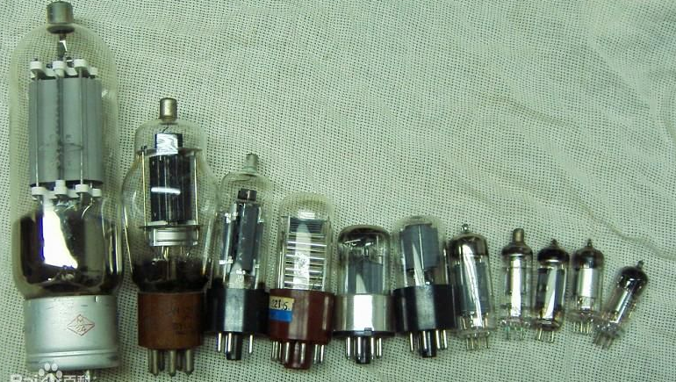
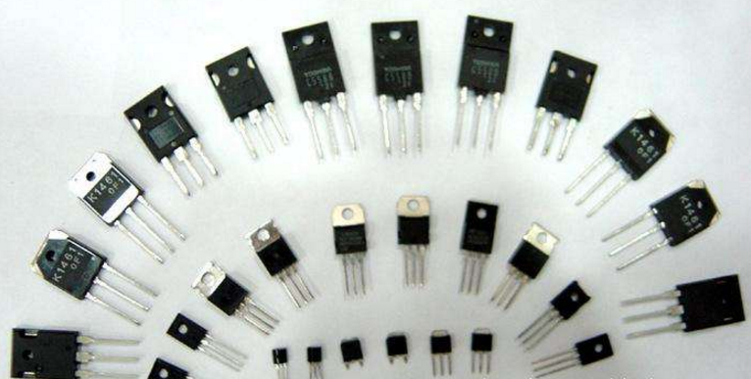
1.1 集成电路的产生
定义：
通过一系列特定的加工工艺，将晶体管等有源器件以及电阻电容等无源器件，按照一定的电路互联关系，“集成”在一块半导体晶片上，封装在一个外壳内，执行特定的电路或系统功能。通常，芯片即集成电路。
产生的原因：电子管的缺点，晶体管的出现
（体积大、功耗大、发热厉害、寿命短、电源利用效率低、结
构脆弱）

Slide 4
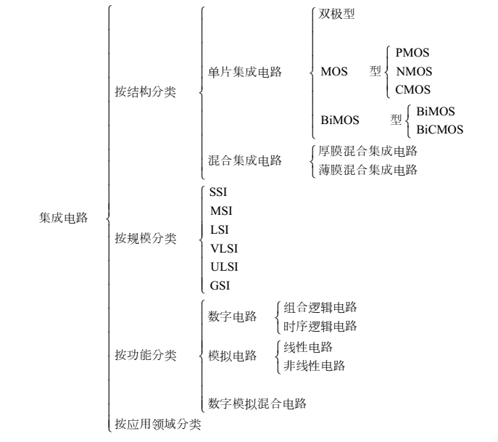
1.2 集成电路的分类

Slide 5
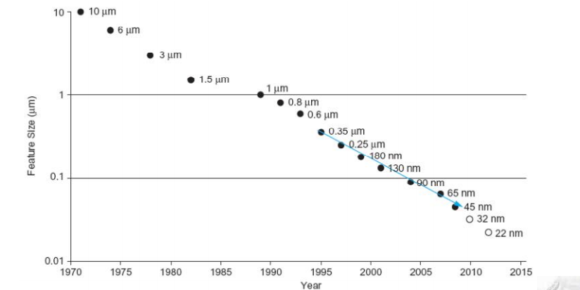
1.3 集成电路的发展
摩尔定律：IC上可容纳的晶体管数目，约每隔18个月就会
翻一倍
集成度：单芯片上所容纳的元器件的数目
特征尺寸：IC中半导体器件的最小尺寸。（取决于光刻技术）
7nm的瓶颈

Slide 6
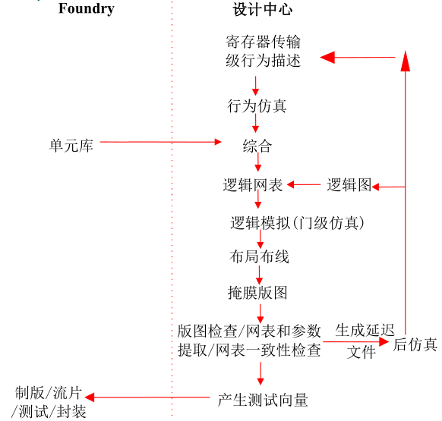
1.4 IC的设计流程
数字IC：
前端
后端

Slide 7
CONTENS
CONTENTS
一、集成电路（IC）
二、半导体
三、半导体器件及CMOS工艺
四、数字集成电路

Slide 8
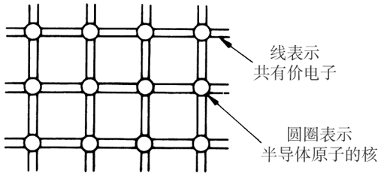
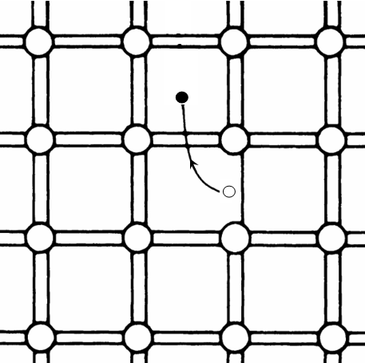
2.1 半导体模型
集成电路的基础是晶体管，晶体管的基础是半导体。
硅原子价键模型：
载流子
能带模型：
empty
filled
Si (Semiconductor)
SiO
(Insulator)
Conductor
2

Slide 9
2.2 半导体材料
半导体分类 | 名称 | 特点 | 应用领域
第一代半导体 | 硅（Si），锗（Ge) | 原料丰富，容易提纯与结晶，成本低；易掺杂；氧化后形成SiO₂绝缘膜，保护器件；工艺上，易操作，方便集成。 | 99%的集成电路都由硅半导体材料制造。
第二代半导体 | 砷化镓(GaAs)、锑化铟（InSb） | 适用于制作高速、高频、大功率以及发光电子器件，是制作高性能微波、毫米波器件的优良材料。 | 卫星通讯，移动通讯，GPS导航，光通信。
第三代半导体（宽禁带半导体） | 碳化硅(SiC)、氮化镓( GaN)、氧化锌(ZnO)、金刚石、氮化铝（AlN） | 高击穿电场、高饱和电子速度、高热导率、高电子密度、高迁移率等特点，可实现高压、高温、高频、高抗辐射能力 | 光电器件，抗辐射器件。发光二极管，紫外探测器

Slide 10
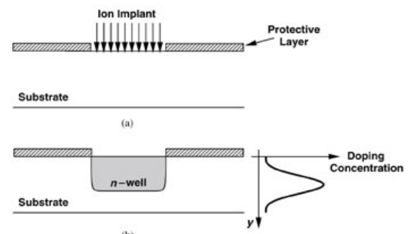
2.3 半导体掺杂
本征半导体：不含杂质且无晶格缺陷的半导体。
掺杂的方法：
1.扩散：高温，杂质气体。
(优：工艺简单，表面损伤小
缺：低浓度掺杂，无法制备浅结，无法控制精度)
2.离子注入：杂质原子变为高能离子束，轰击硅衬底。
(优：结深与掺杂浓度可精确控制，横向扩散小
缺：表面损伤大，产生晶格损伤)
P型半导体：掺入受主杂质（III族的硼(B)，铝（Al），铟（In）），增
加半导体内的空穴浓度
N型半导体：掺入施主杂质（V族的P 和As），增加半导体内的电子浓度。

Slide 11
CONTENS
CONTENTS
一、集成电路（IC）
二、半导体
三、半导体器件及CMOS工艺
四、数字集成电路

Slide 12
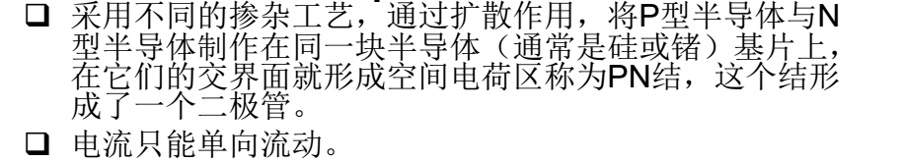
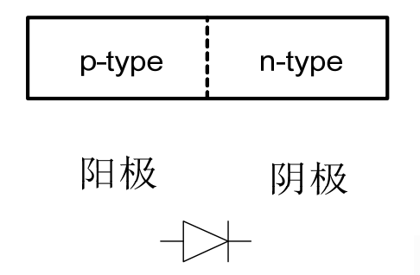
3.1 PN结

Slide 13
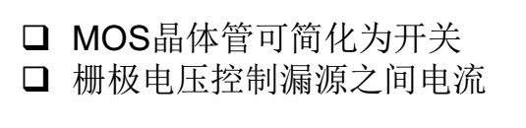
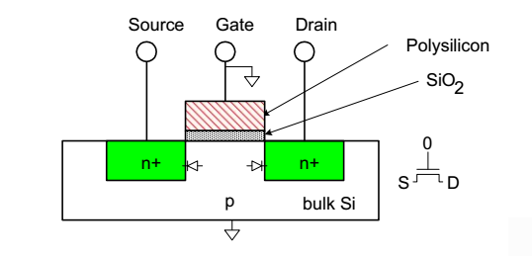
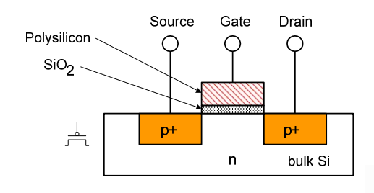
3.2 MOSFET
MOS：金属——氧化物——半导体
内容：静电特性，电容—电压特性，开关特性，非理想I-V效应
工作区：截止区，线性区（模拟），饱和区

Slide 14
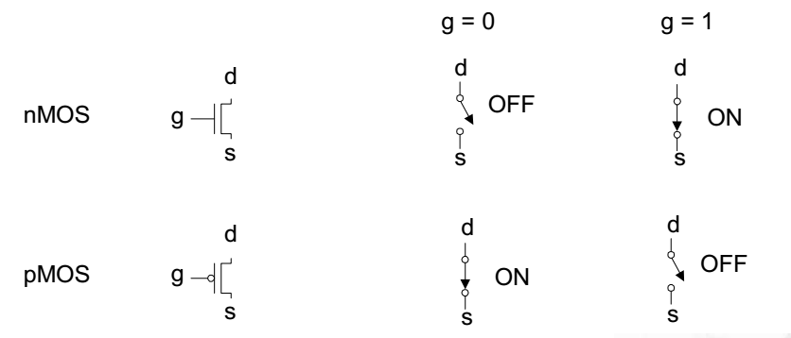
晶体管开关：

Slide 15
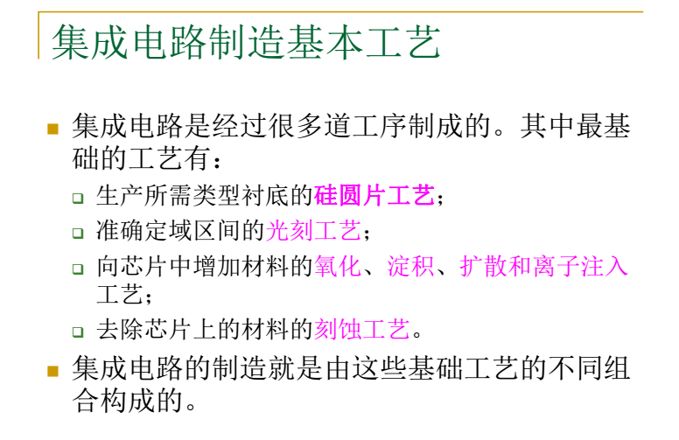
3.3 CMOS工艺

Slide 16
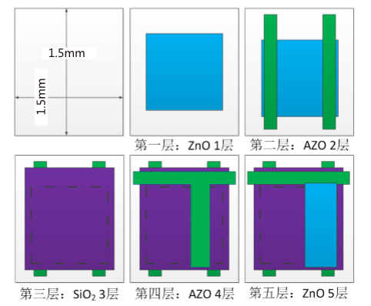
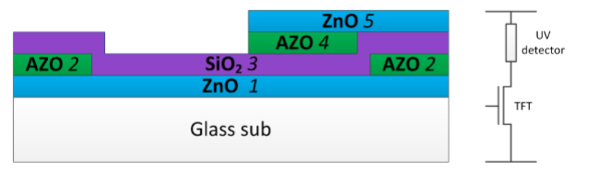
举例：全透明ZnO半导体紫外图像传感器的单个像素单元

Slide 17
CONTENS
CONTENTS
一、集成电路（IC）
二、半导体
三、半导体器件及CMOS工艺
四、数字集成电路

Slide 18
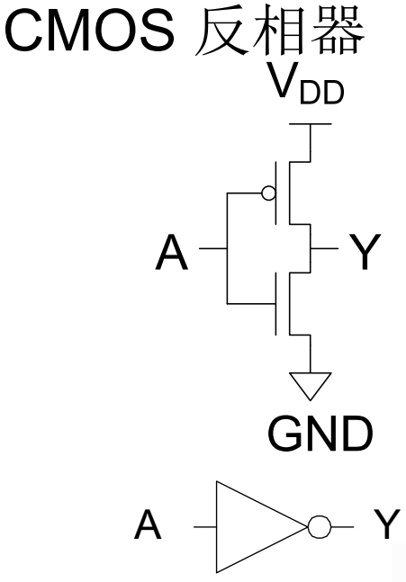

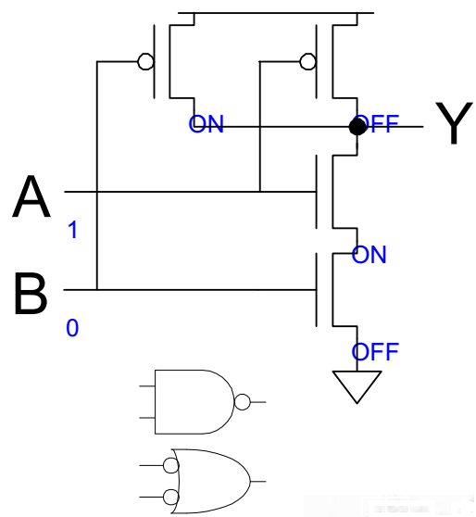
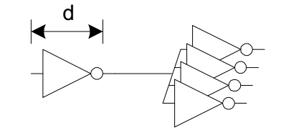
4.1 组合逻辑单元
1.静态CMOS：
FO4反相器

Slide 19
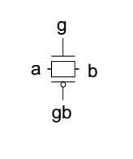
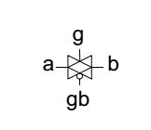
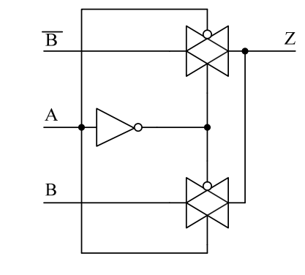
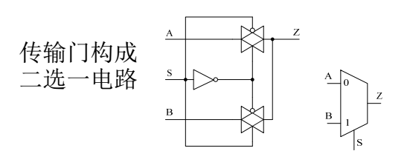

2.传输门：
同或逻辑：
多路选择器MUX：

Slide 20
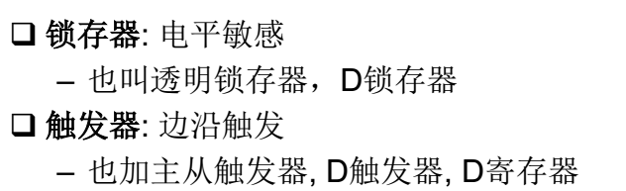
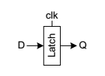
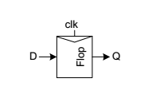
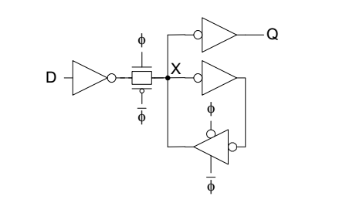
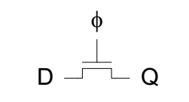
4.2 时序逻辑单元
1. D锁存器：

Slide 21
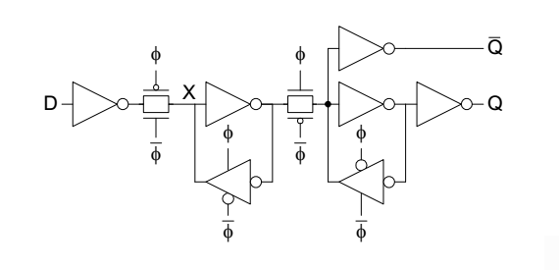
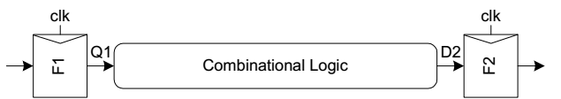
2. D触发器：
Q2
最大延时约束 （限制了时钟的最小周期）
最小延时约束

Slide 22
4.3 数据通路运算器
芯片功能
加法器、乘法器、计数器、移位器
存储元件
随机存取、顺序存取、按内容寻址存取存储器
控制结构
专用单元
I/O
电源分布
时钟生成和分布
模拟和射频电路
数据通路运算器

Slide 23
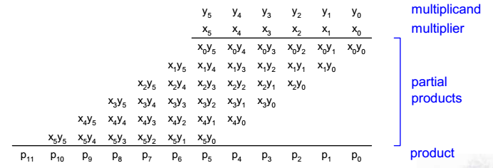
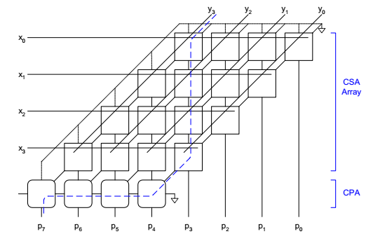
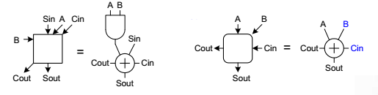
乘法
阵列乘法器：

Slide 24
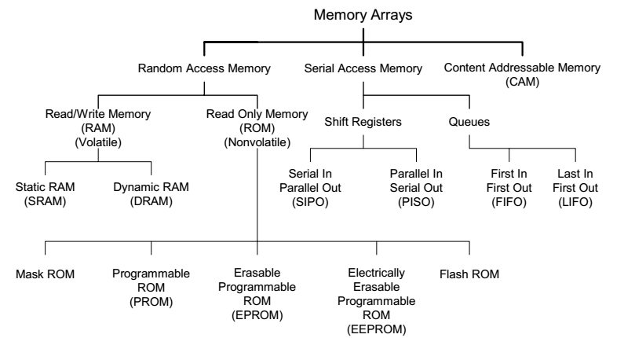
4.4 阵列子系统
存储阵列分类：

Slide 25
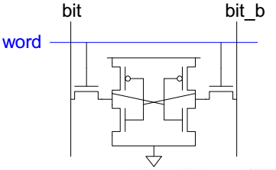
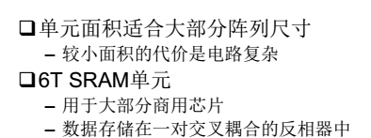
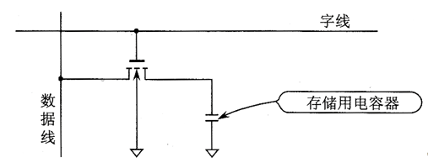
1. 6T SRAM单元
2. 1T DRAM单元
特点：单元必须被周期性的读出并刷新；
优：集成度远高于SRAM；占用的资源少，功耗低。
劣：速度较慢；外围电路复杂。

Slide 26
谢谢！
人工智能与机器人研究所
2017年6月

